Slide 1
المملكة المغربية
جهة الغرب اشراردة بني أحسن
اقليم سيدي قاسم
دائرة بهت
الجماعة القروية ارميلة

Slide 2
عرض حول واقع البنيات التحتية
بجماعة الرميلة
وآفاق تنميتها

Slide 3
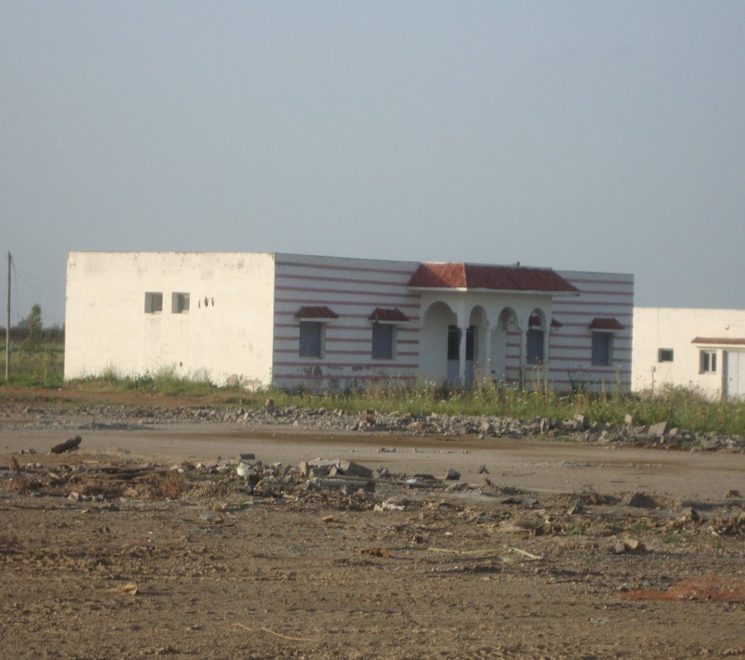
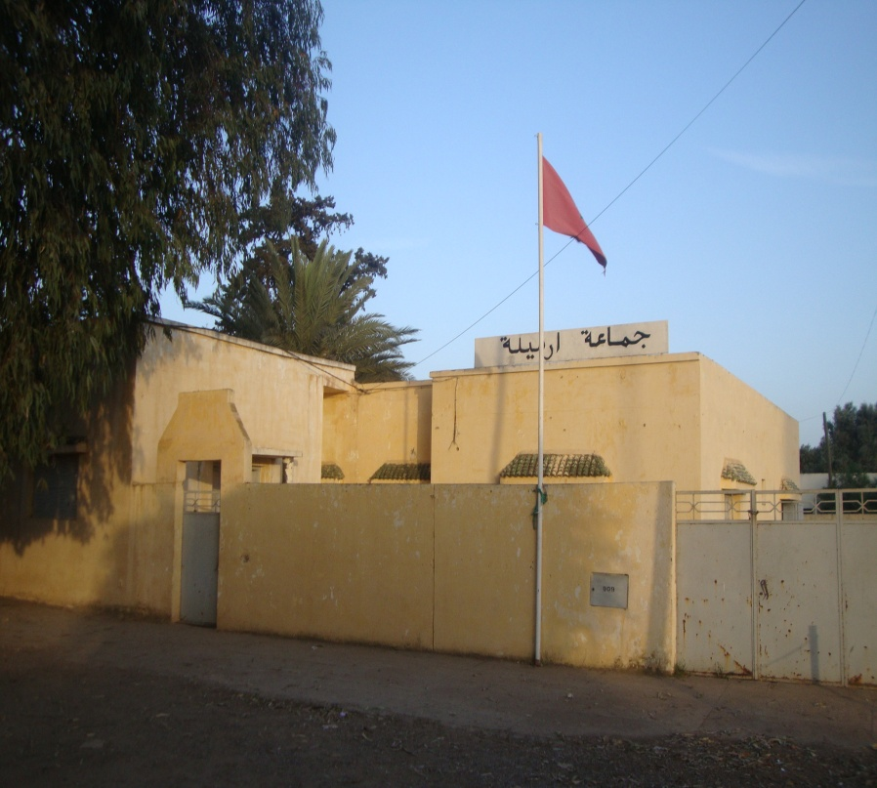
المقر الحالي المؤقت الواقع فوق تراب بلدية دار الكداري
المقر المرتقب للجماعة الكائن بالمرجة الكبيرة

Slide 4
التقديم التاريخي
يقترن اســم الجماعة بالسوق الاسبوعي خميس ارميلة التابع لجماعة دار الكداري كما يرتبط هذا الاسم بنوعية التربة الرملية.

Slide 5
الاحداث
احدثت الجماعة سنة 1992

Slide 6
المساحة
المساحة: 133 كلم2
الحدود
الشمال :جماعة الحوافات
الجنوب :القصيبية ،عامر الشمالية و السفلية
الشرق : جماعة دار العسلوجي
الغرب :جماعة سيدي الكامل
عدد السكان :15303 نسمة
عدد الدواوير :27

Slide 7
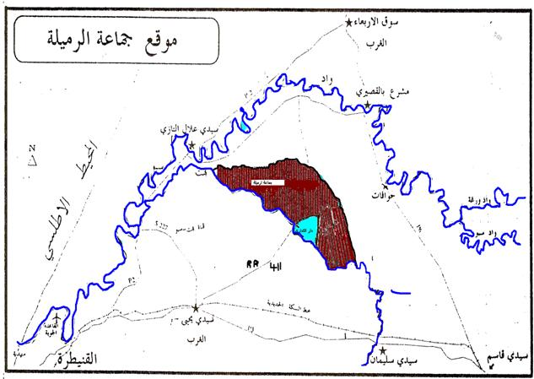

Slide 8
الامكانيات الجغرافية
التضاريس: تغطي مجال الجماعة مجموعة من الوهدات الواسعة ،تحتلها موسميا مرجات ،باستثناء المجالات التي خضعت للتعرية في المرجة الكبيرة،اهم ما يميز هذه الوهدات الانخفاض الطبوغرافي و استواء قعرها و قد شكلت مجالا لتجمع مياه الفيض خلال الفترات المطيرة

Slide 9
الجيولوجيا:
تنتمي الجماعة من الناحية الجيولوجية الى سهل الغرب الذي شكل عبر مراحل تطوره جزء من الممر الجنوب الريفي

Slide 10
المناخ :
مناخ الجماعة متقلب و غير مستقر سنة عن اخرى بفعل تاثره بعوامل اقليمية قارية ومن خلال الجدول التالي يمكن ان نرصد هذه التقلبات حسب احصائيات رسمية:

Slide 11
التساقطات المطرية
2010 | 2009 | 2003 | 1998 | 1996 | 1994 | 1985 | 1973
545 | 642 | 650 | 253 | 813 | 216 | 669 | 600

Slide 12
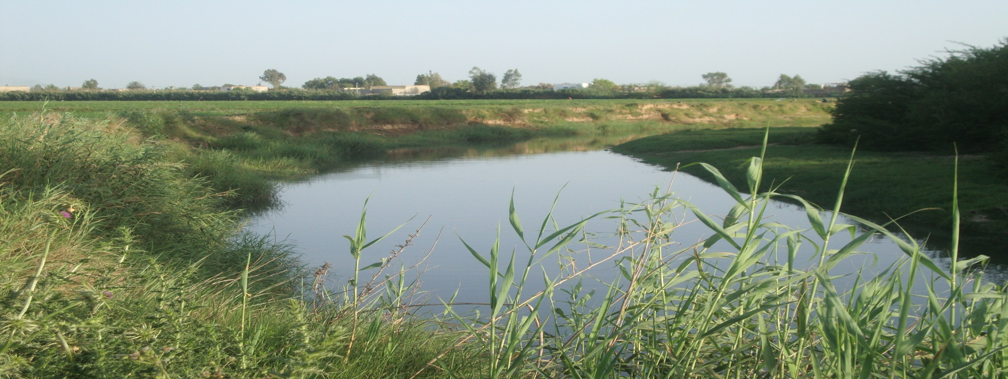
الموارد المائية :
يعتبر واد بهت اهم مورد مائي بالنسبة للجماعة ،حيث تقام عليه محطات للضخ منذ السبعينيات من القرن الماضي الا ان سوء تدبير هذا المرفق الحيوي الهام والاستغلال العشوائي من طرف الفلاحين لم يكن في صالح الفلاحة بالجماعة

Slide 13
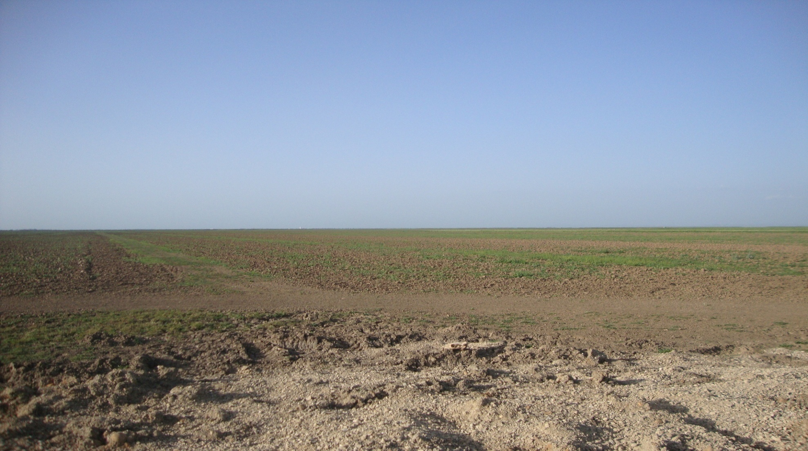
كما ان سنوات الجفاف التي عرفتها المنطقة ابان العقد الذي ودعناه ساهم في تردي الفلاحة الا انه بالمقابل فتح افاقا واسعة امام الفلاحين الكبار الذين لجؤوا الى البحث عن مصادر المياه الباطنية ،فاقام عدد لاباس به من كبار الملاكين ابارا ساعدت في انتعاش بعض الزراعات و لاسيما منها الكلائية .

Slide 14
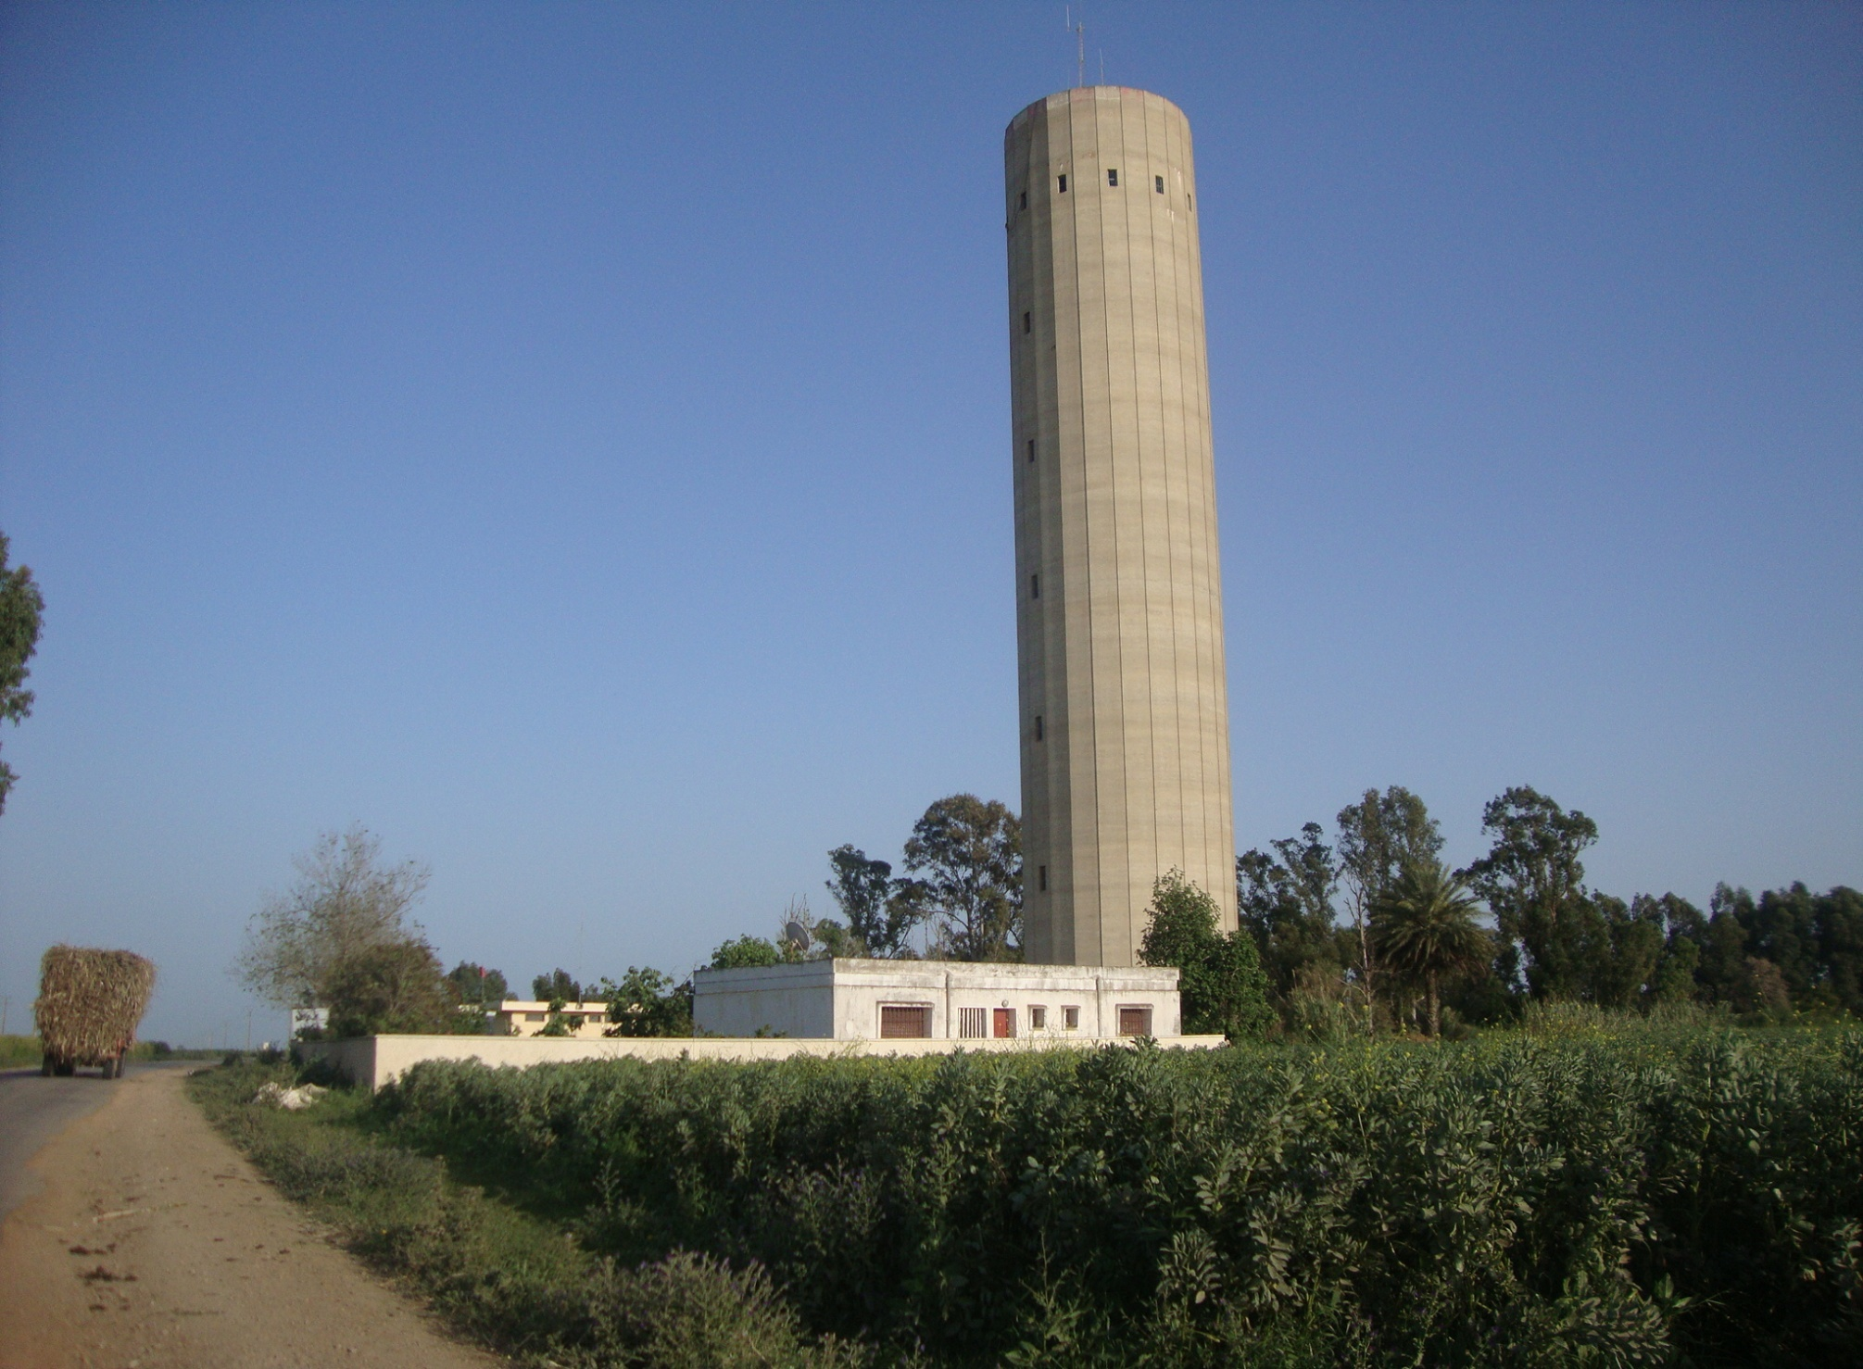
و لسد الخصاص الحاصل في المياه السقوية عمدت مصالح المكتب الجهوي للاستثمار الفلاحي إلى دعم صبيب مياه بهت من خلال شق قنات عبر تراب بومعيز ربطت بين سبو و واد بهت

Slide 15
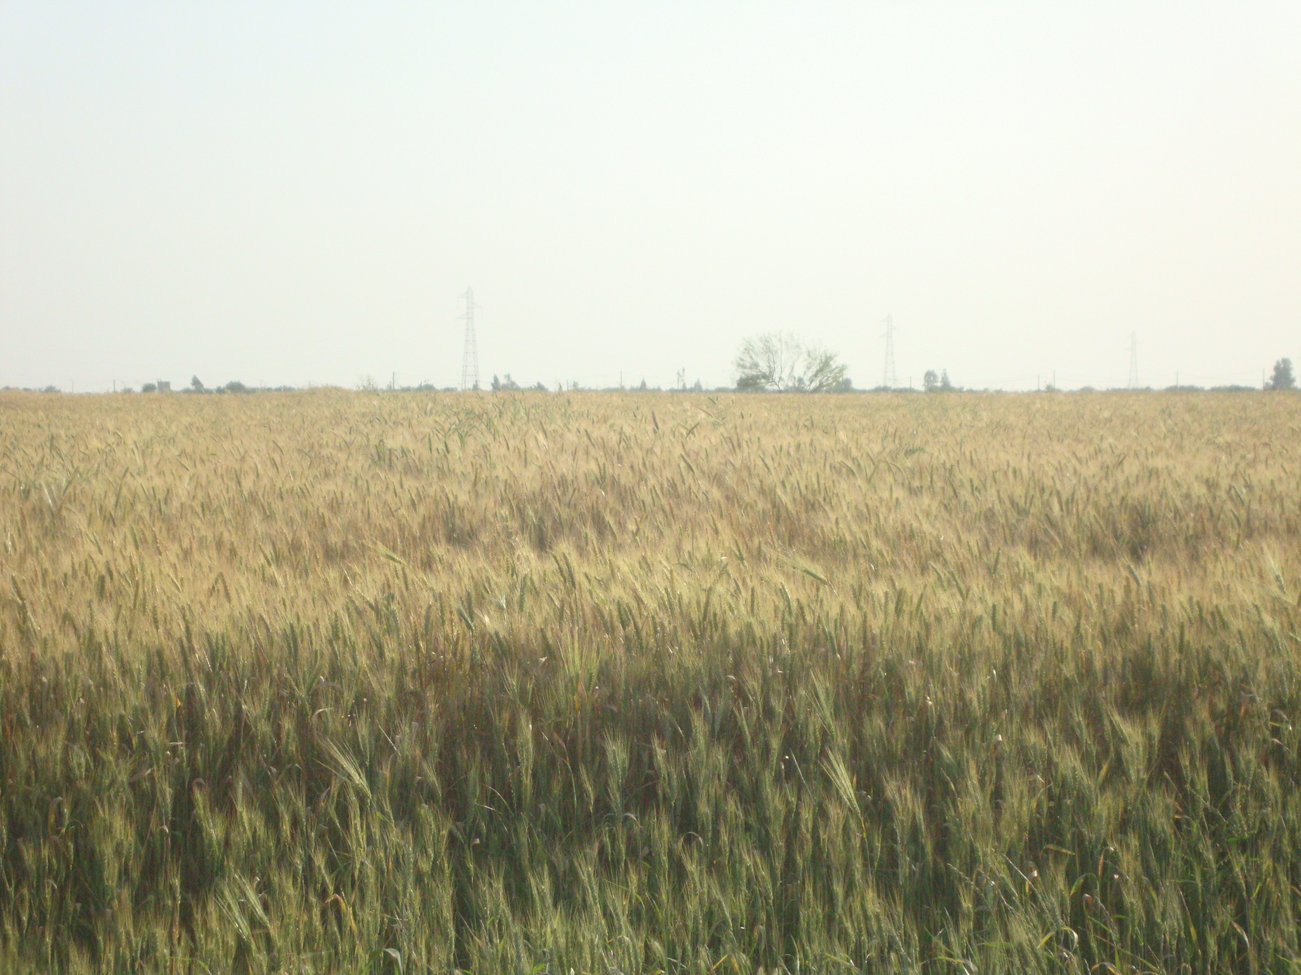
الفلاحة
يعد القطاع الفلاحي اهم ما يميز الجماعة حيث تعتمد جل الساكنة على هذا القطاع وهو قطاع واعد في ظل مخطط المغرب الاخضر

Slide 16
توزيع المساحات الزراعية
المساحة الإجمالية للأراضي :10660 هكتار
الأراضي الصالحة للفلاحة :9744 هكتار
الأراضي الخاضعة للسقي :3984 هكتار
الاراضي الغير الصالحة للفلاحة :916 هكتار

Slide 17
المشاكل
-ضعف مسالك الولوج
- ضعف التاطير الفلاحي
-تراكم مشاكل السقي جراء تقادم القنوات
- انحباس المياه فوق الاراضي

Slide 18

عينة من الاراضي التي اثر عليها تجمع مياه الفيضانات

Slide 19
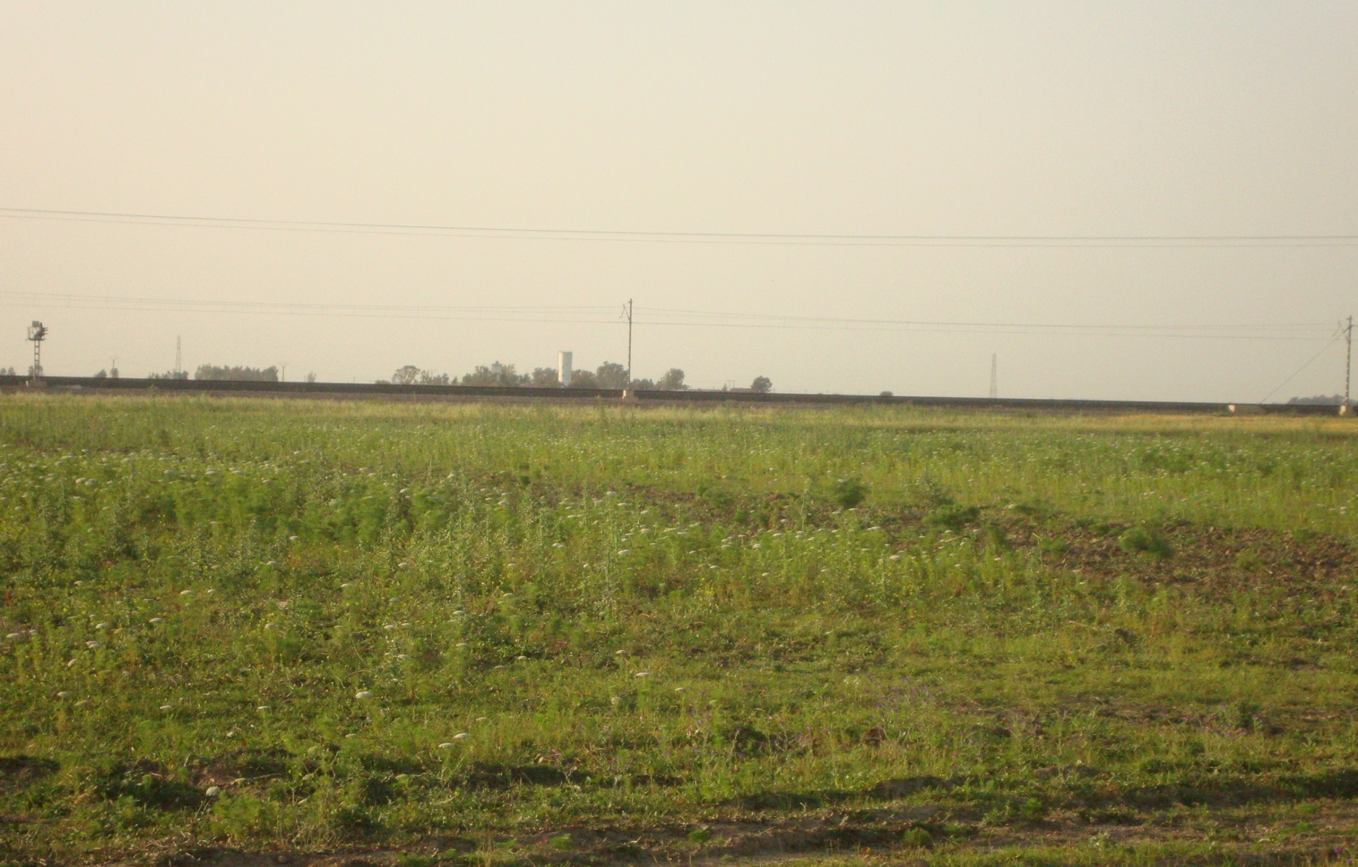
ان خط السكة الحديدية شكل حاجزا امام انسيابية مياه الفيضانات مما اثر سلبا على الزراعة

Slide 20
قطاع الماشية
عدد رؤوس الابقار :5869 راس
عدد رؤوس الاغنام : 13000 راس
عدد رؤوس الماعز: 135 راس
مما يلاحظ :
-قطاع غير منظم
-ضعف التاطير

Slide 21


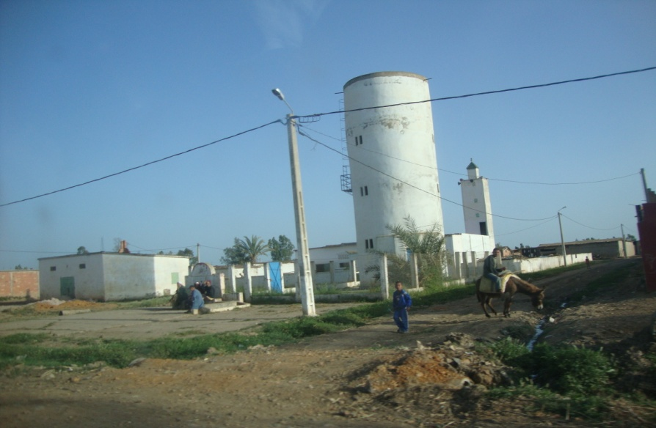
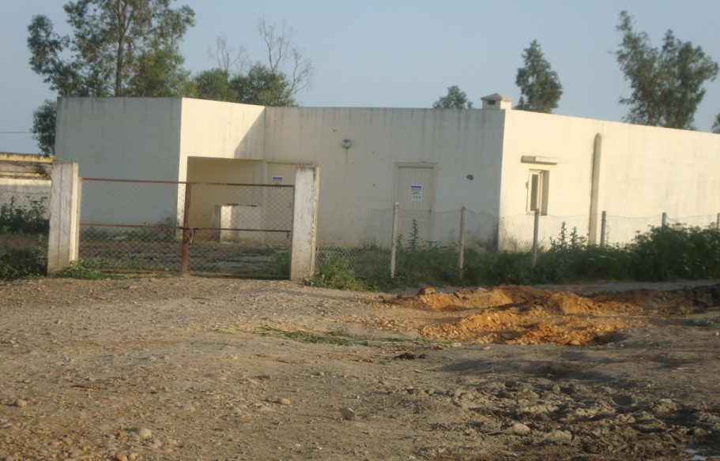
البنيات التحتية و الفوقية
الهلال الاحمر المغربي

Slide 22
الشبكة الطرقية و المسالك:
الطريق الاقليمية 4538 الرابطة بين سيدي علال التازي و سيدي سليمان مرورا بدار الكداري
الطريق الاقليمية 4505 الرابطة بين الجماعة و جماعة سيدي الكامل
الطريق الجهوية 411 الرابطة بين دار الكداري و بلقصيري

Slide 23
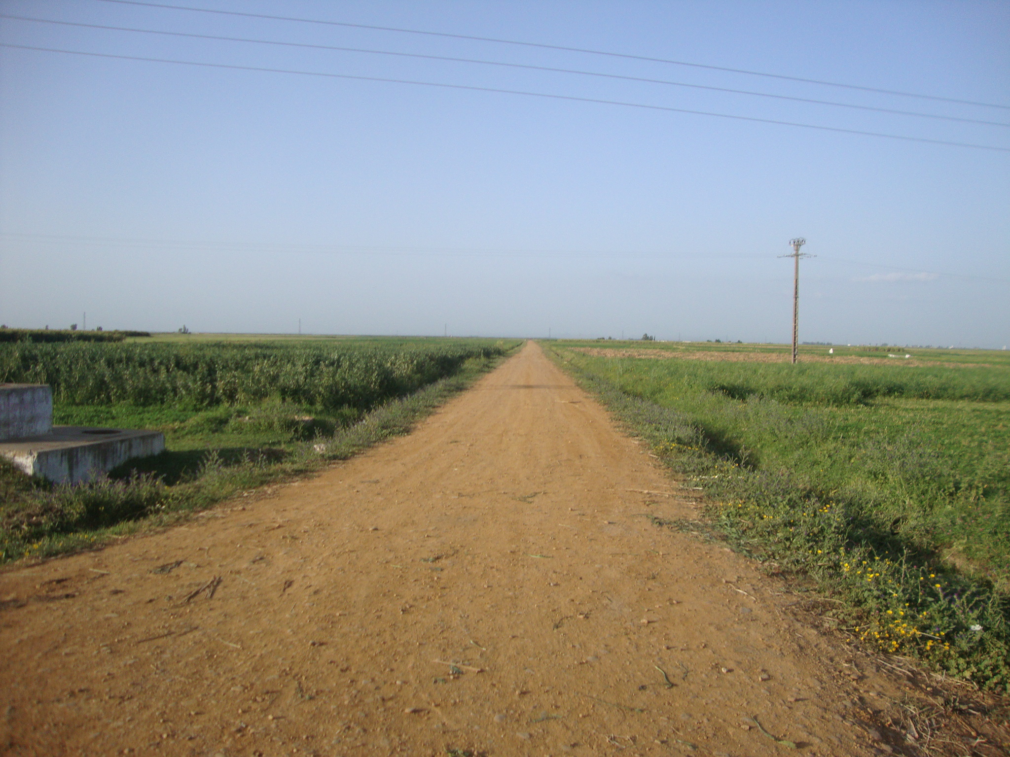
المسالك:
في اطار فك العزلة عن العالم القروي تم تجهيز 20 كلم موزعة عن دواوير الجماعة لفك العزلة عنها حيث تم ربط الدواوير من خلال المسالك بالطرق الإقليمية و الجهوية

Slide 24
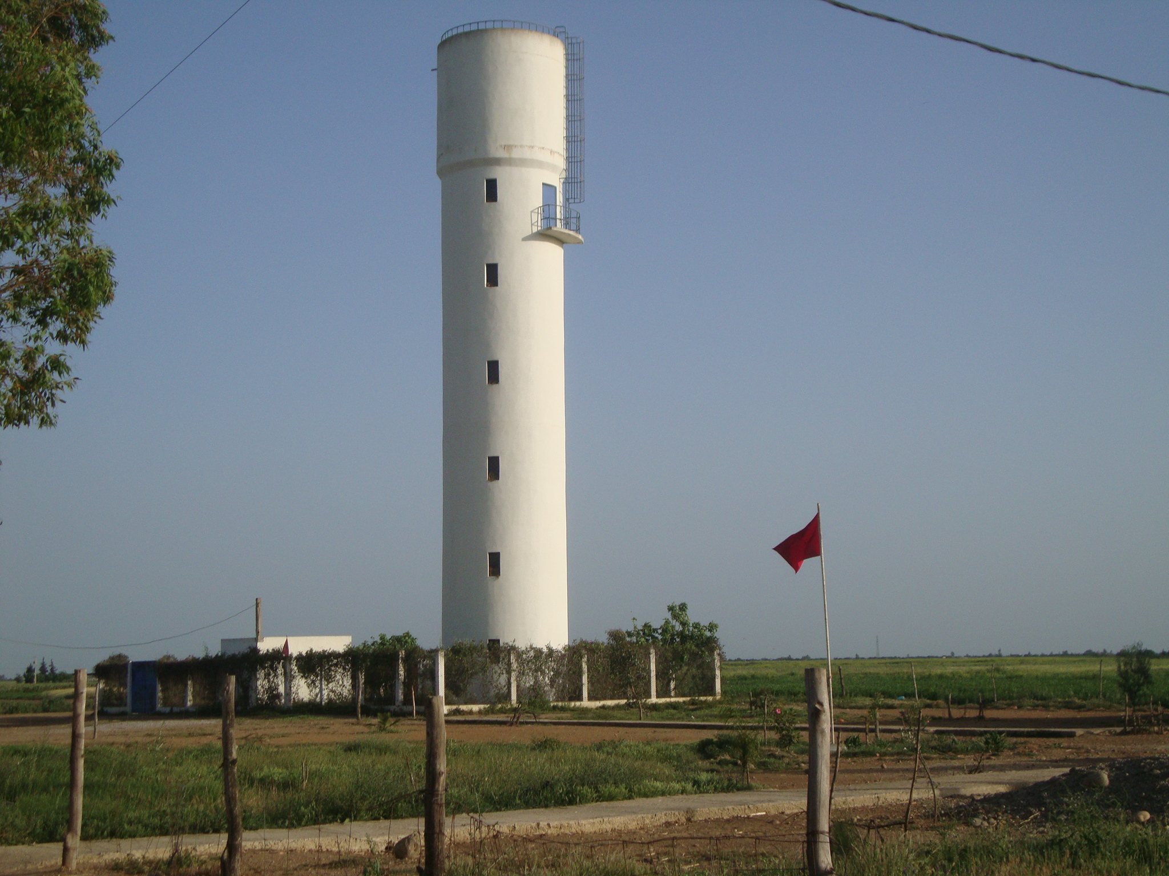
الماء الصالح للشرب:
نسبة التغطية :90 في المائة

Slide 25

مما يلاحظ
- تقادم الشبكات
- ضعف سعة الخزانات
- مشاكل في التدبير و لاسيما الجزا الذي تسيره الجمعيات

Slide 26
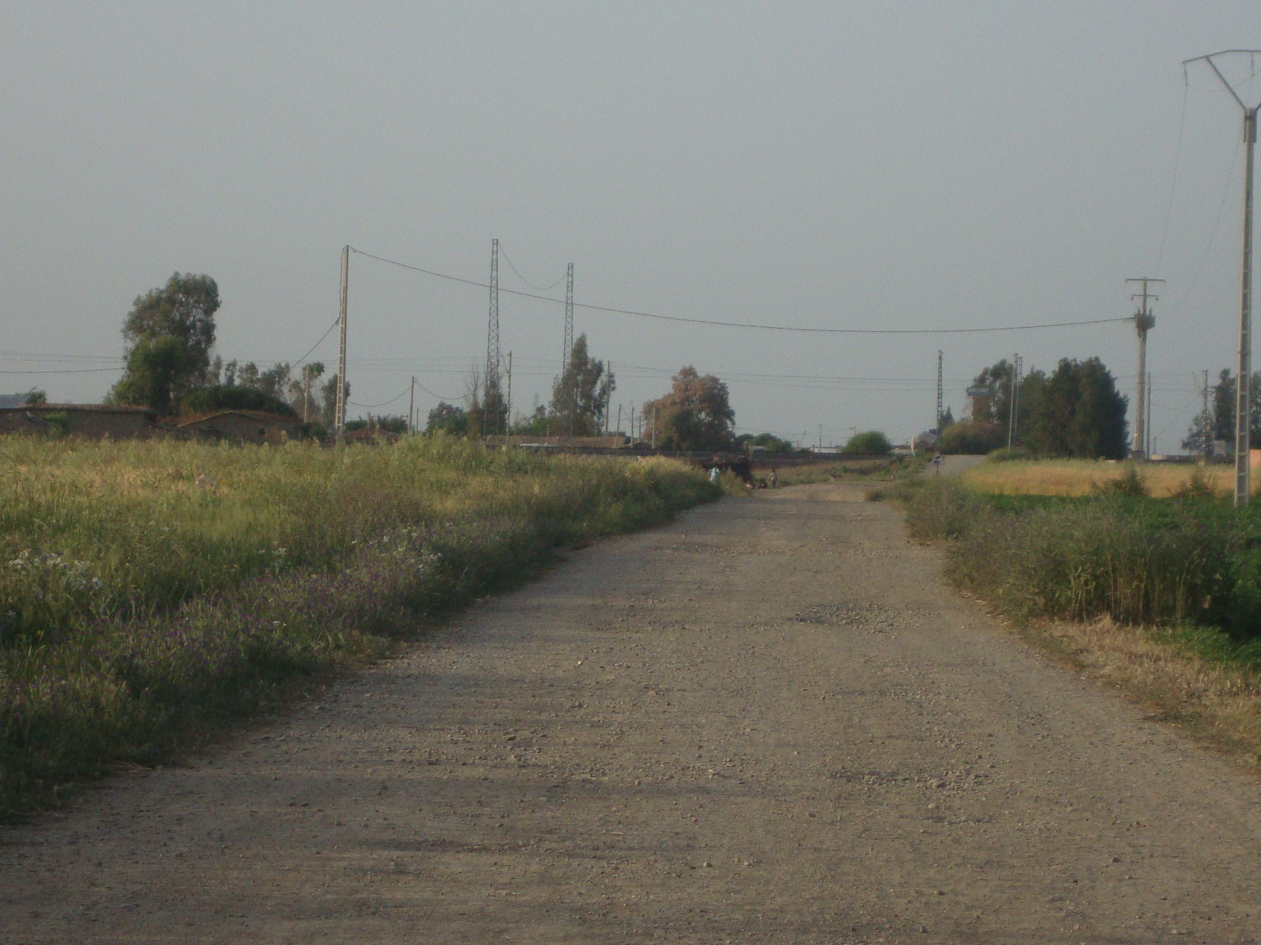
الكهرباء
نسبة التغطية 98 في المائة
الكوانين المشتتة الغير المستفيدة 2 في المائة

Slide 27
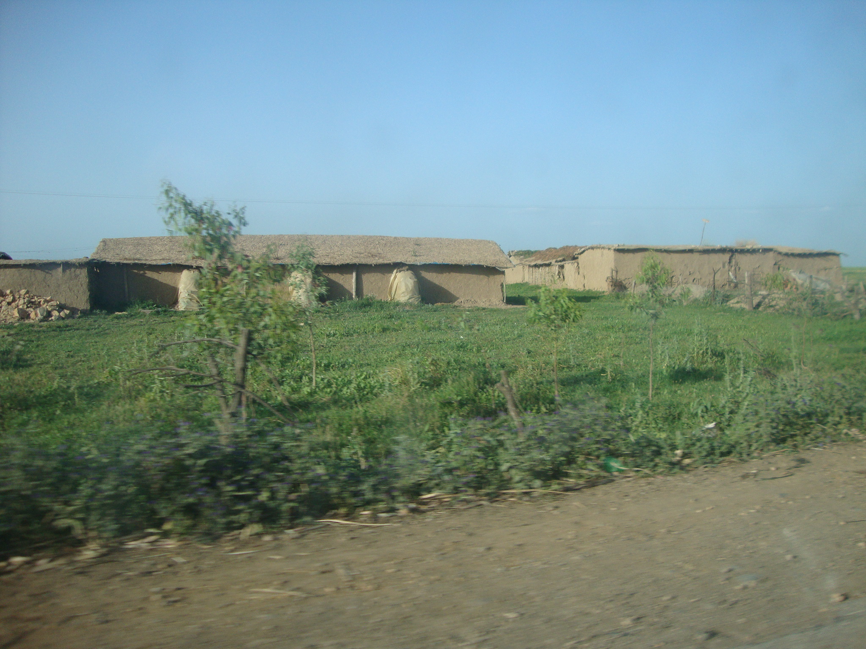
السكنى و التعمير
طبيعة الاملاك العقارية المتواجدة بتراب الجماعة
- املاك الدولة
- الجماعات السلالية
- الاملاك الخاصة المشاعة
طبيعة التنوع تقف عائقا امام تنظيم المجال و تهيئته و الاستجابة لطلبات الساكنة في البناء و التعمير

Slide 28
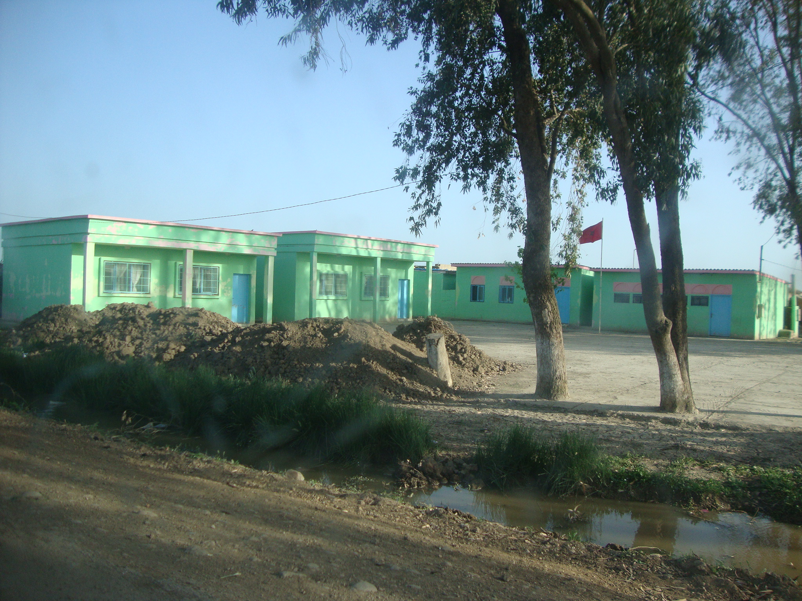

التعليم :
3 مجموعات مدرسية
9 فرعيات
مما يلاحظ الافتقار إلى المرافق الأساسية

Slide 29
الصحة
تتوفر الجماعة على مركز صحي ورغم قلة الموارد البشرية الا انه استطاع ان يلعب دورا كبيرا في مجال التوعية الأسرية و تقديم الخدمات الأساسية ، الا ان تواجد المركز بالجهة الغربية تبقى اطراف الجماعة الاخرى الشرقية منها و الشمالية دون الخدمات الصحية الضرورية

Slide 30
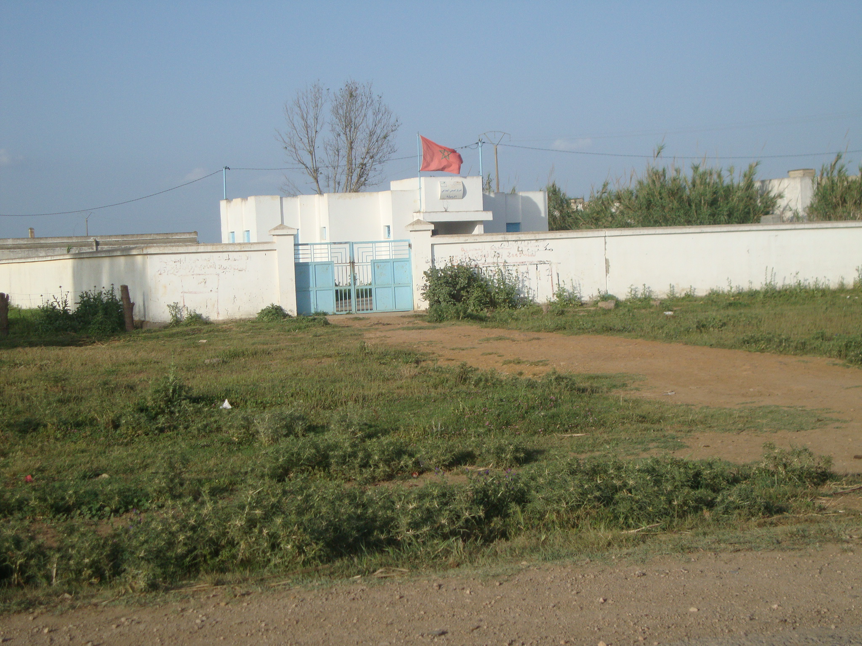
المركز الصحي الجماعي

Slide 31
1 – المشاريع و الملفات التي في طور الانجاز:
ملف اقتناء عقار مساحته 8 هكتارات من اجل تسوية الوضعيى القانونية للعقارات المشيدة فوقها
مرافق الجماعة و احداث نواة لمركز الجماعة و تجزئة سكنية و مرافق اخرى.

Slide 32
2- المشاريع المبرمجة :
-المسالك القروية حوالي 12 كلم
- مقرات للهلال الاحمر المغربي
-توسيع الشبكة الكهربائية
- بناء خزان الماء بدوار الحرارثة و حفر ثقب مائي
بدوار عمرات بشراكة مع INDHو قد خصص مبلغ 300000.00 درهم كمساهمة من الجماعة.

Slide 33
3- الملتمسات:
قطاع الفلاحة:
- فتح و اصلاح مسالك الولوج الى الاراضي الفلاحية
-دعم القطاع الفلاحي (التاطير)
-مشاكل السقي المرتبطة بضعف الصبيب
- معالجة مشاكل انحصار المياه فوق الاراضي الفلاحية.
- معالجة مشكل الخط السككي باحداث معابرومجاري المياه
- خلق نقط تجميع المحصول الزراعي و تسويقه
- احداث وحداث التسمين و الانتاج الحيواني
-اعادة النظر في المنشات الفنية( معابر المياه)

Slide 34
- الماء الصالح للشرب:
-تجديد الشبكات المائية و خصوصا المسيرة من طرف الجمعيات
-بناء خزان ذو سعة كبيرة لملا الخصاص
- دراسة امكانية التدبير المفوض لهذا القطاع

Slide 35
السكنى و التعمير
-الاسراع بعملية اقتناء 8 هكتارات لاحداث تجزئة سكنية احداث نواة للجماعة
-تسهيل مسطرة منح رخص البناء للسكان المتواجدين على اراضي املاك الدولة و غيرها
-احداث سوق اسبوعي

Slide 36
قطاع الصحة
-احداث وحدة للولادة بالمركز الصحي
-احداث مستوصف صحي بدوار القطعات
-اقتناء سيارة نقل الاموات بشراكة مع المبادرة
الوطنية للتنمية البشرية
-احداث مقرات للهلال الاحمر المغربي

Slide 37
قطاع الطرق و المسالك
-تسريع وتيرة الاشغال التي تعرفها الطريق 411
-احداث طريق معبدة تربط مقر الجماعة المرتقب بالجهة الغربية دون المرور بجماعة دار الكداري
-اصلاح بعض المسالك
-فتح بعض المسالك

Slide 38
